Slide 1
Вот и прозвенел звонок,
Пригласив нас на урок!

Slide 2
Кто ничего не изучает,
Тот ничего не замечает.
Кто ничего не замечает,
Тот вечно хнычет и скучает.

Slide 3
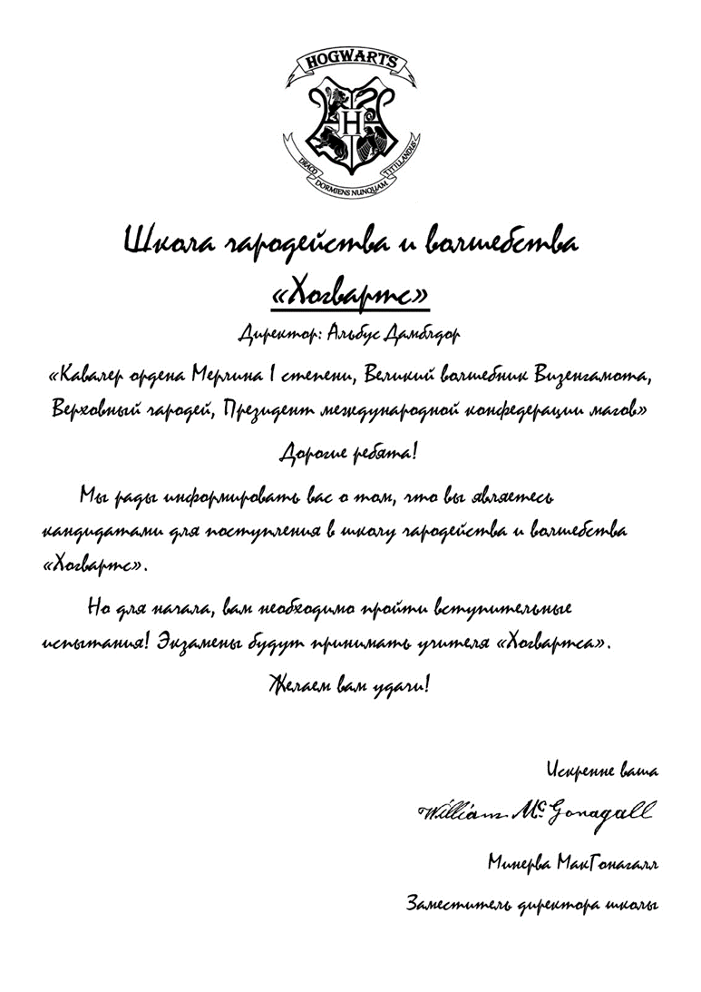

Slide 4
Урок путешествие в «Школу чародейства и волшебства «Хогвартс»

Slide 5
Каждый из вас сегодня маленький маг.
Вас ждут превращенья, вот и сделайте так,
Чтоб уменья и знанья свои показать
и без ошибок всё выполнять!

Slide 6
1. 450 уменьшить в 50 раз
2. 46 увеличить на 2
3. Произведение чисел 30 и 90
4. Найдите частное чисел 96 и 3
5. Делимое 560, делитель 8. Найдите частное
6. Уменьшаемое 1000, вычитаемое 125
Чему равна разность?
7. Какую часть часа составляет 45 минут?

Slide 7
9, 48, 2700, 32, 70, 875, 3/4

Slide 8
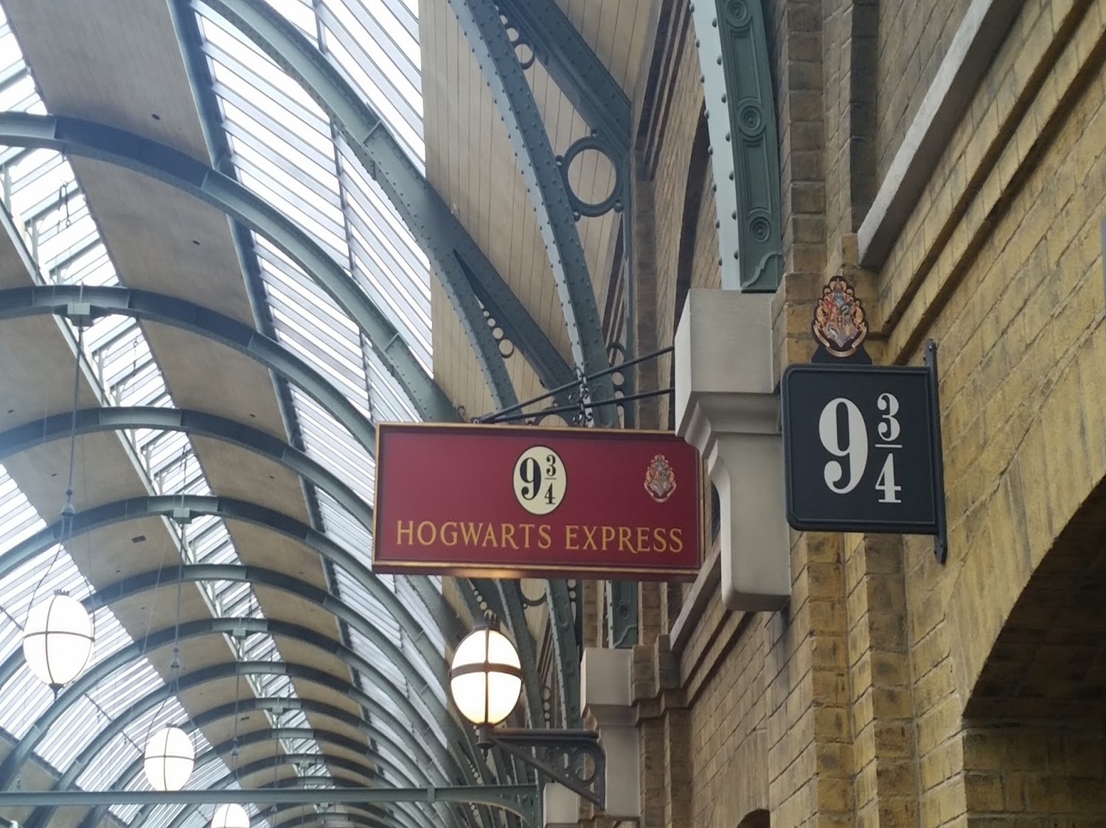

Slide 9
Гарри, Рон и Гермиона купили билеты в один вагон поезда. В каждом вагоне помещается 3 пассажира. Ребята пришли последними, когда все остальные места были уже заняты. Ребята заскочили в начало поезда и пошли к своему вагону. По пути они встретили 27 пассажиров.
В какой вагон поезда ребята купили билеты?

Slide 10
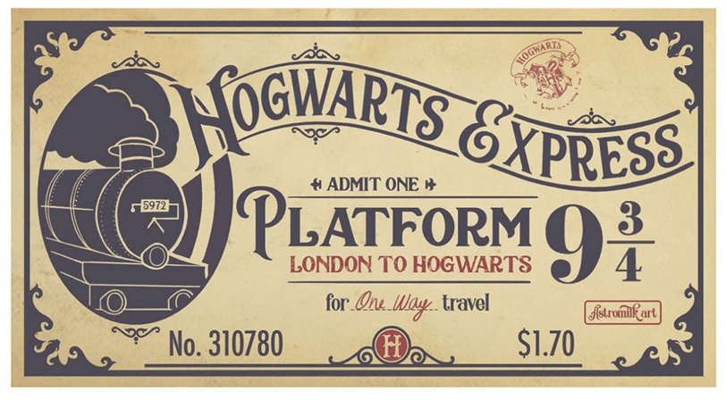
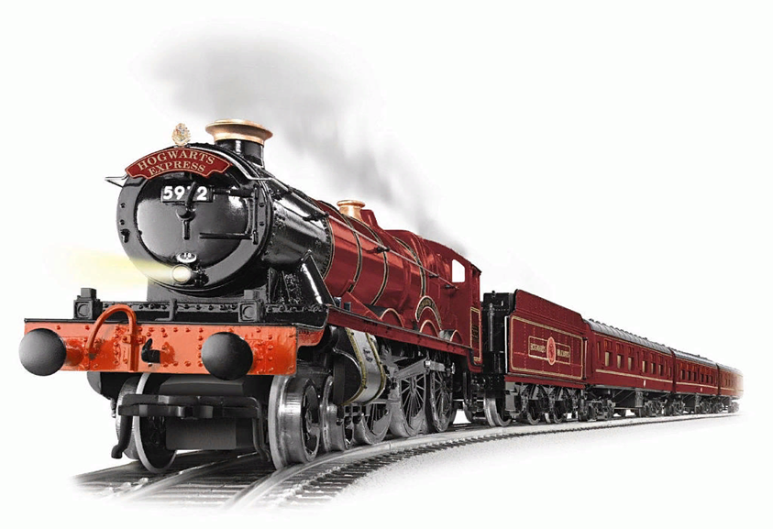

Slide 11
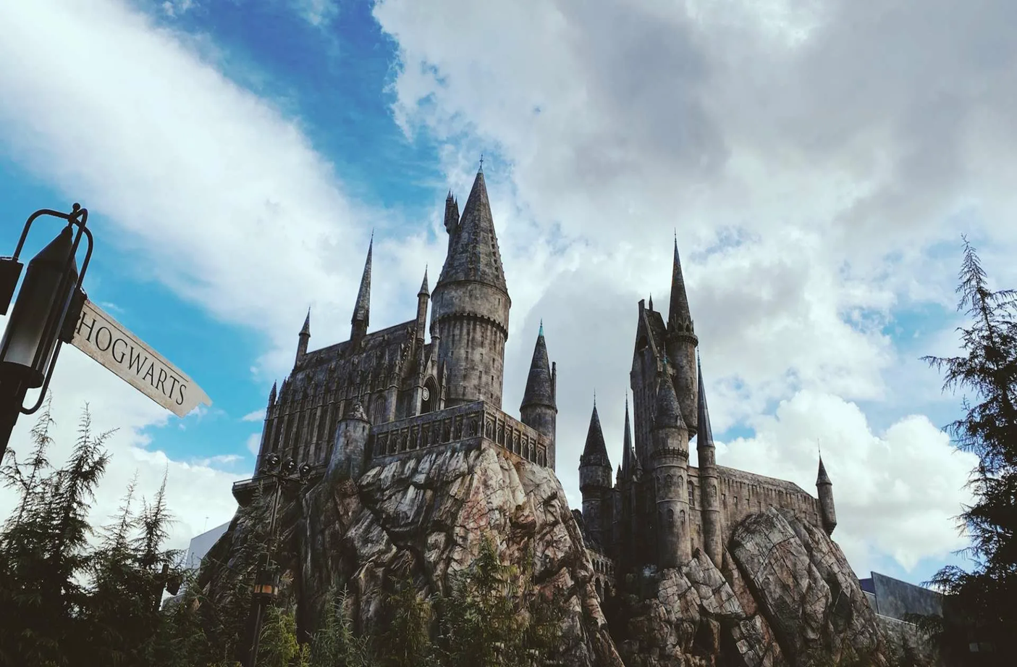

Slide 12
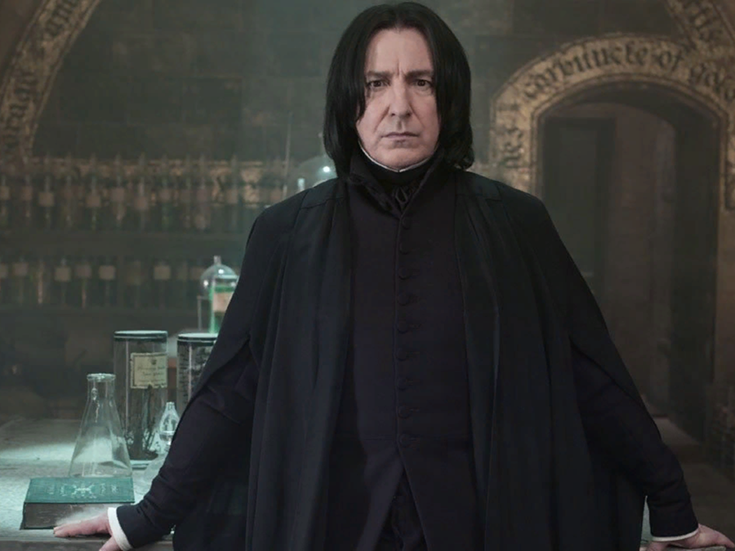
Зельеварение

Slide 13
I вариант 2345 + Х = 900 · 6 II вариант Х - 678 = 784 : 7

Slide 14
Молодцы!

Slide 15
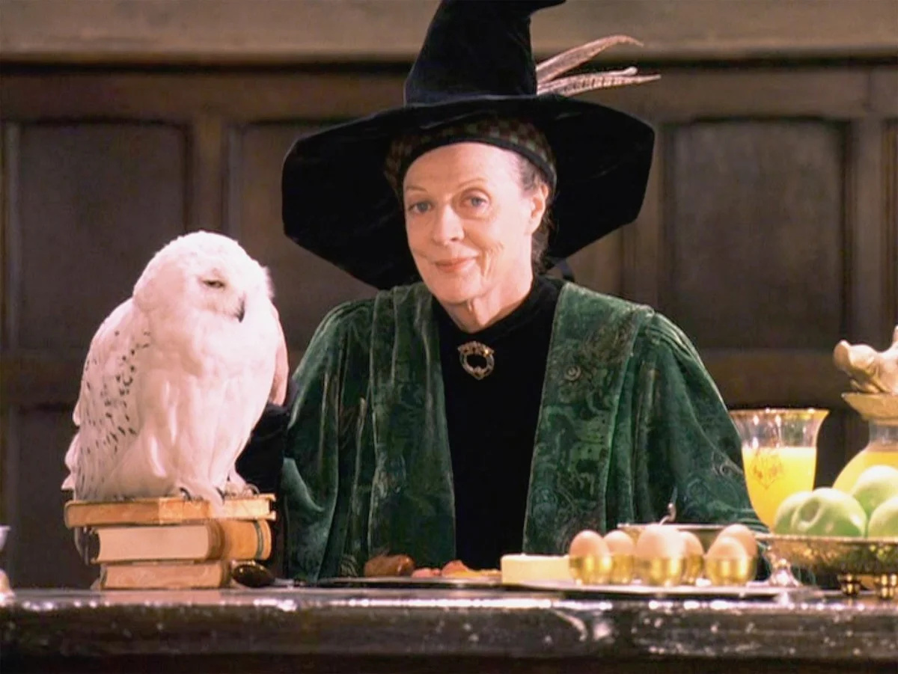
Трансфигурация

Slide 16
Как называется изображённая фигура?

Slide 17
Как называется данная фигура?

Slide 18
Замечательно!

Slide 19
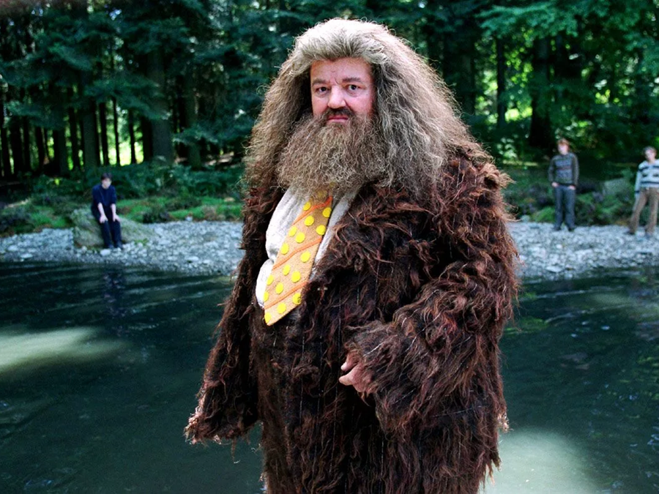
Уход за магическими существами

Slide 20
Чарли Уизли написал Хагриду письмо, в котором утверждает, что ему удалось обнаружить новую разновидность дракона. Он обещает привезти этого дракона Хагриду, если тот сумеет вычислить длину его огнедышащего питомца от пасти до хвоста на основании следующих данных: Хвост длиннее туловища на 9 м
Шея длиннее туловища на 6 м
Длина туловища 7 м
Голова и шея вместе 17 м

Slide 21
Здорово!

Slide 22
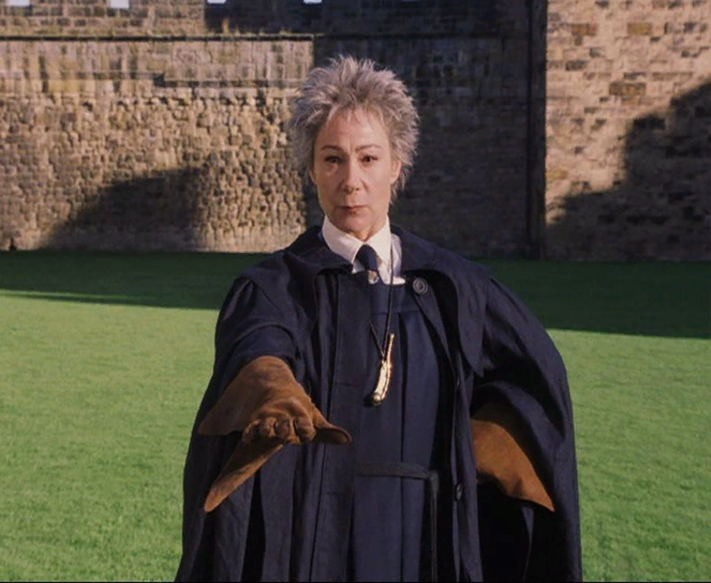
Физкультминутка

Slide 23
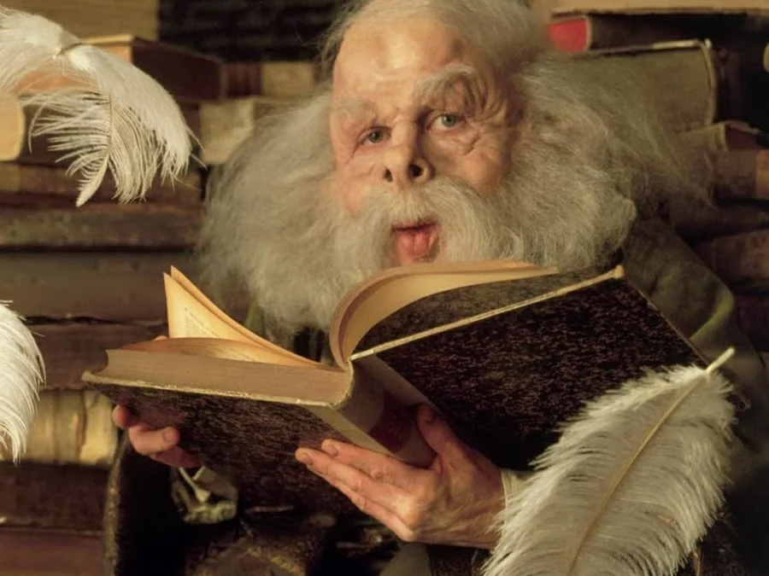
Заклинания

Slide 24
1
М | Е | Т | Р
2
К | В | А | Д | Р | А | Т
3
Т | О | Н | Н | А
4
В | Е | К
5
М | И | Н | У | С
6
Д | У | Г | А
7
Ч | А | С | Т | Н | О | Е
8
Т | Р | И
9
И | К | С
10
У | Р | А | В | Н | Е | Н | И | Е

Slide 25
Отлично!

Slide 26
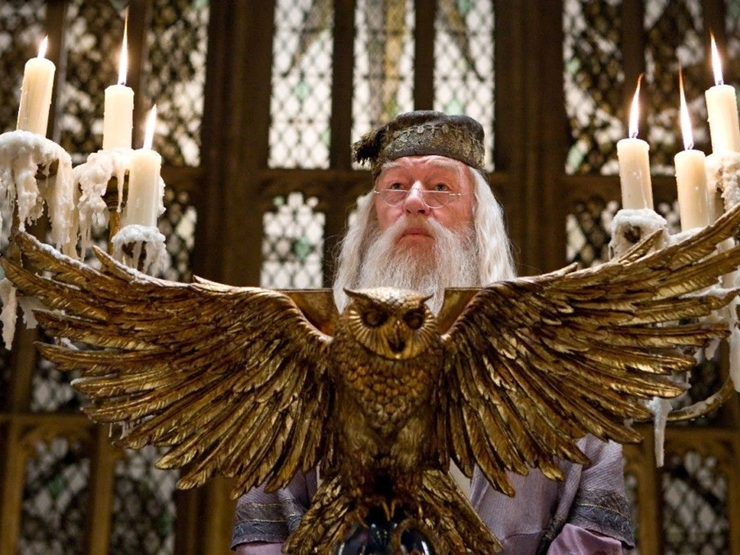
ИТОГОВЫЙ ЭКЗАМЕН

Slide 27
Гарри Поттер вышел из Хогвартса на встречу с Гермионой, а навстречу ему из Хогсмида в то же самое время вышла Гермиона. Скорость Гарри Поттера 6 км/ч, а скорость Гермионы
4 км/ч. Расстояние между Хогсмидом и Хогвартсом 20 км. Через какое время герои встретятся?

Slide 28
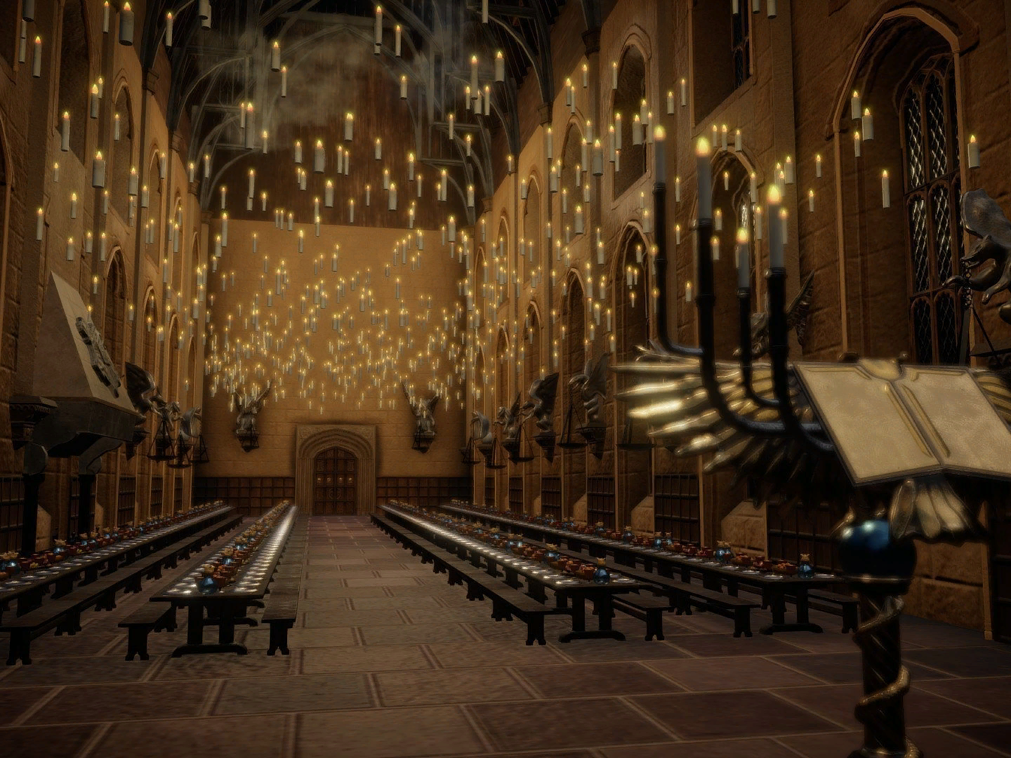

Slide 29
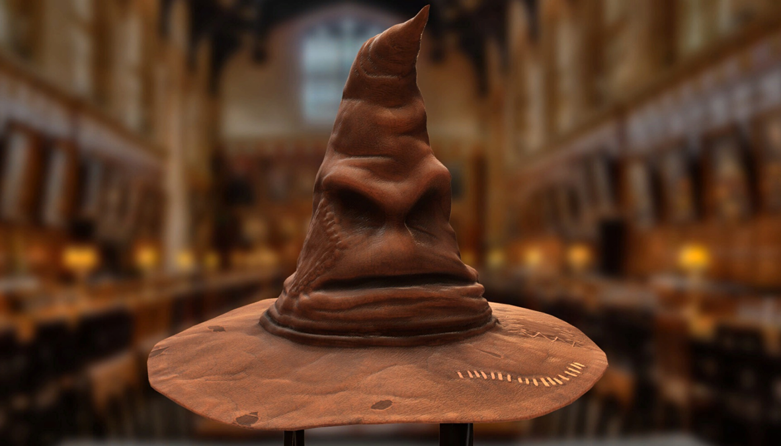
Распределяющая Шляпа

Slide 31
Дождливый воскресный вечер в Хогвартсе. В гостиной Гриффиндора студенты коротают время, решая разные головоломки и ребусы. Гермиона всех поставила в тупик простым, казалось бы вопросом: «Сколько раз можно вычесть четыре из сорока четырёх?» Попробуйте ответить.

Slide 32
А теперь Гарри Поттер бросает всем вызов: «Если все чётные числа – красные, а все нечётные – синие, то какого цвета будет сумма двух чисел – чётного и нечётного?»
Рон Уизли догадался сразу. Как вы думаете, что он сказал в ответ?

Slide 33
Общий друг Гарри, Рона и Гермионы Невилл Долгопупс, который очень часто что-то путает, интересуется: «Если позавчера была пятница, то какой день будет завтра?»
Помогите разобраться

Slide 34
А это задание шляпе передали домашние эльфы Хогвартса.
«После стирки они вывесили сушиться 13 профессорских мантий. Если одна мантия высыхает за два часа, то за какое время высохнут все 13 мантий?»

Slide 35
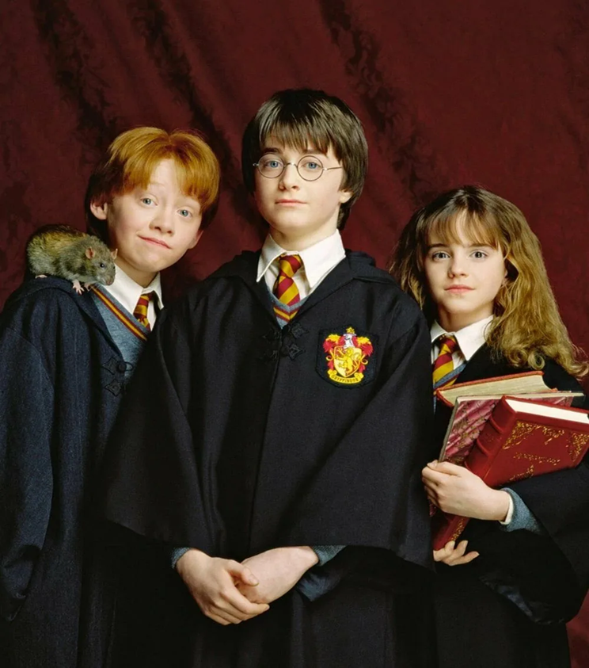
Поздравляем!!!

Slide 36
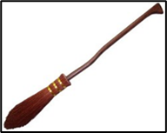
Мне было интересно, у меня всё получалось. Затруднений нет
Мне было интересно, но при решении некоторых заданий возникали трудности.
Мне было тяжело проходить испытания. Нужно многому ещё научиться.

Slide 37
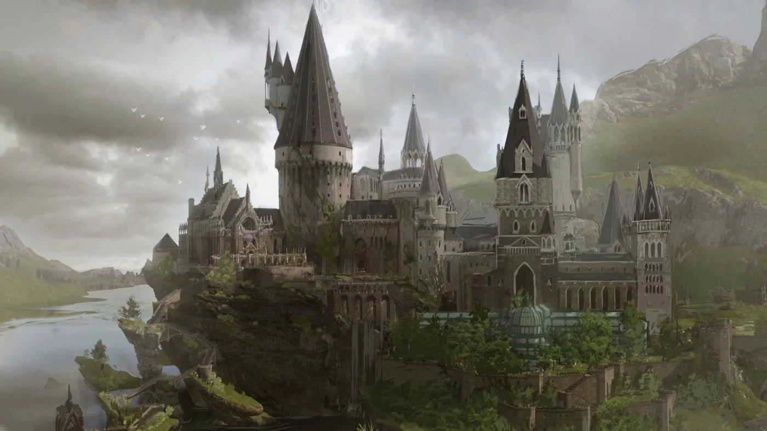
Table Of Contents
01
02
03
Announcements
In Depth
In Brief
04
05
Welcome!
Events
You can describe the topic of the section here
You can describe the topic of the section here
You can describe the topic of the section here
Спасибо за урок!
You can describe the topic of the section here
You can describe the topic of the section here

